Slide 1
Beste ath 4.

Slide 2
Programma aankomende 3 lessen .
Les 1: quiz van Personeel en Organisatie.
Les 2 en 3: hoofdstuk 1 lesbrief stichting en vereniging.

Slide 3
Zelfstandig lezen en maken t/m opgave 5
10
9
8
5
6
7
4
3
1
2
14
13
11
15
12
12 minuten de tijd.
Eerder klaar?
Verder met de vereniging
Het is veel theorie, zorg dat je dit leest/scant/leert.

Slide 5
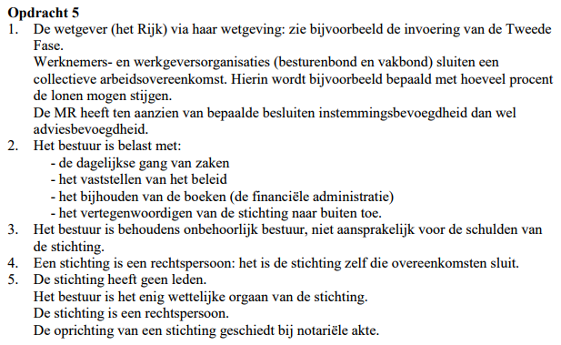

Slide 6
Commercieel en niet-commercieel.
Commercieel → nastreven winst.
Niet-commercieel → nastreven ideëel doel.
Commercieel – NV, BV, eenmanszaak.
Niet-commercieel – De vereniging en de stichting.
Rechtspersoonlijkheid: aansprakelijkheid ligt bij de organisatie.
Natuurlijk persoon: aansprakelijkheid ligt bij de persoon.

Slide 7
Stichting.
Wel een bestuur, geen leden.
Bestuur benoemd zichzelf.
Oprichting vind plaats bij notariële akte. -→ KVK
Bestuur neemt alle besluiten. (zowel dagelijks als lange termijn als financiële verslaggeving ).

Slide 8
Vereniging.
Zowel bestuur als leden.
Bestuur wordt gekozen.
Oprichting vind plaats bij notariële akte. -→VVR, maar hoeft niet VBR.
VBR – bestuurders aansprakelijk voor schulden, VVR niet.
Dagelijkse zaken binnen een vereniging (directie)
Besturen van de vereniging, financiën en verslaggeving (bestuur)
Vertegenwoordiging naar buiten toe (bestuur)
Hoogste besluitvormingsorgaan (ALV)
Ontslaan van bestuur, ontbinden van de vereniging, wijzigen van de statuten.

Slide 9
Wat was er tot nu toe belangrijk? Wat moeten we straks kennen?
Structuur van de stichting en van de vereniging
Oprichtingseis van de stichting en van de verenging
Taken en bevoegdheden van de stichting en van de verenging.
Bij vereniging: taken van bestuur, taken van de algemene ledenvergadering.

Slide 10
Zelfstandig lezen en maken t/m opgave 10
10
9
8
5
6
7
4
3
1
2
14
13
11
15
12
15 minuten de tijd.
Eerder klaar?
Verder met de financiering van niet-commerciele organisaties.
Het is veel theorie, zorg dat je dit leest/scant/leert.

Slide 12
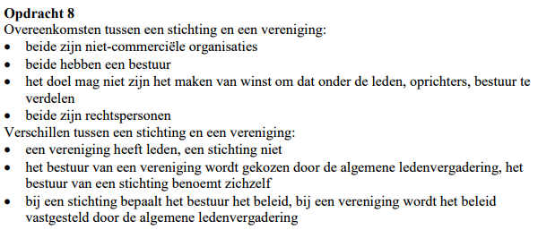

Slide 14
Zelfstandig lezen en maken t/m opgave 12
10
9
8
5
6
7
4
3
1
2
14
13
11
15
12
12 minuten de tijd.
Eerder klaar?
Verder met leasen.
Het is veel theorie, zorg dat je dit leest/scant/leert.

Slide 16
Financiering van niet-commerciële organisaties.
Contributie van leden
Giften
Bijdragen overheid
Sponsoring
Commerciële activiteiten.

Slide 17
Financiering van niet-commerciële organisaties.
Subsidie:
Inputfinanciering: eerst kijken wat nodig is → dan subsidie.
Zo hoog mogelijke uitgave aangeven.
Outputfinanciering: vergoeding op basis van prestatie.
Of lumpsumfinanciering: op basis van een prestatienorm een bedrag. (school is dat aantal opgeleiden leerlingen) zelf invullen wat met het geld te doen.
Of budgetfinanciering: de geldgever stelt vooraf vast wat de organisatie krijgt en welke prestaties (activiteiten) het ervoor moet doen.
Let op: dit gaat om een maximum bedrag.

Slide 18
Financieel beleid.
Leasen.
Huren van een productie(middel) voor een bepaalde tijd.
Operational lease: het object blijft eigendom van de verhuurder.
De verhuurder is zowel economisch en juridisch eigenaar van het product.
Tussentijds opzegbaar.
Financial lease: het object wordt economisch eigendom van de huurder.
Lange termijn niet opzegbaar
Aan het einde neemt men het product goedkoop over, zeg je het contract vooraf op, geeft het product terug.
Leasen = duurder dan eigen bezit, maar soms voor organisaties met weinige middelen een goede oplossing.

Slide 19
Zelfstandig lezen en maken t/m opgave 15
10
9
8
5
6
7
4
3
1
2
14
13
11
15
12
12 minuten de tijd.
Eerder klaar?
Goed werk!
Het is veel theorie, zorg dat je dit leest/scant/leert.

